Slide 1



Slide 2


Slide 3
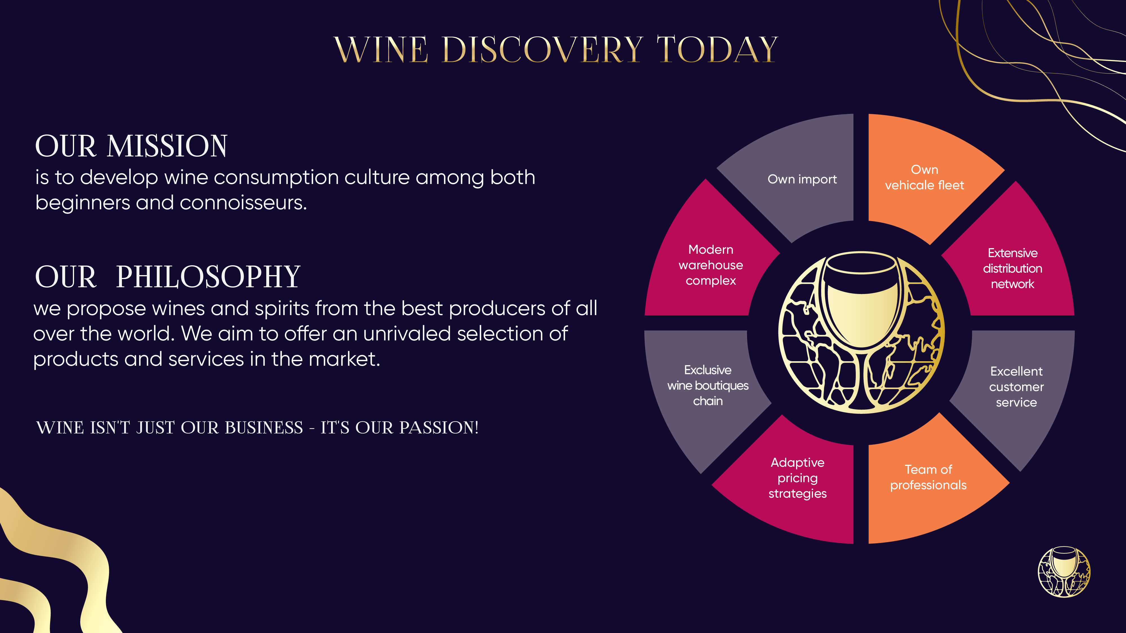

Slide 4
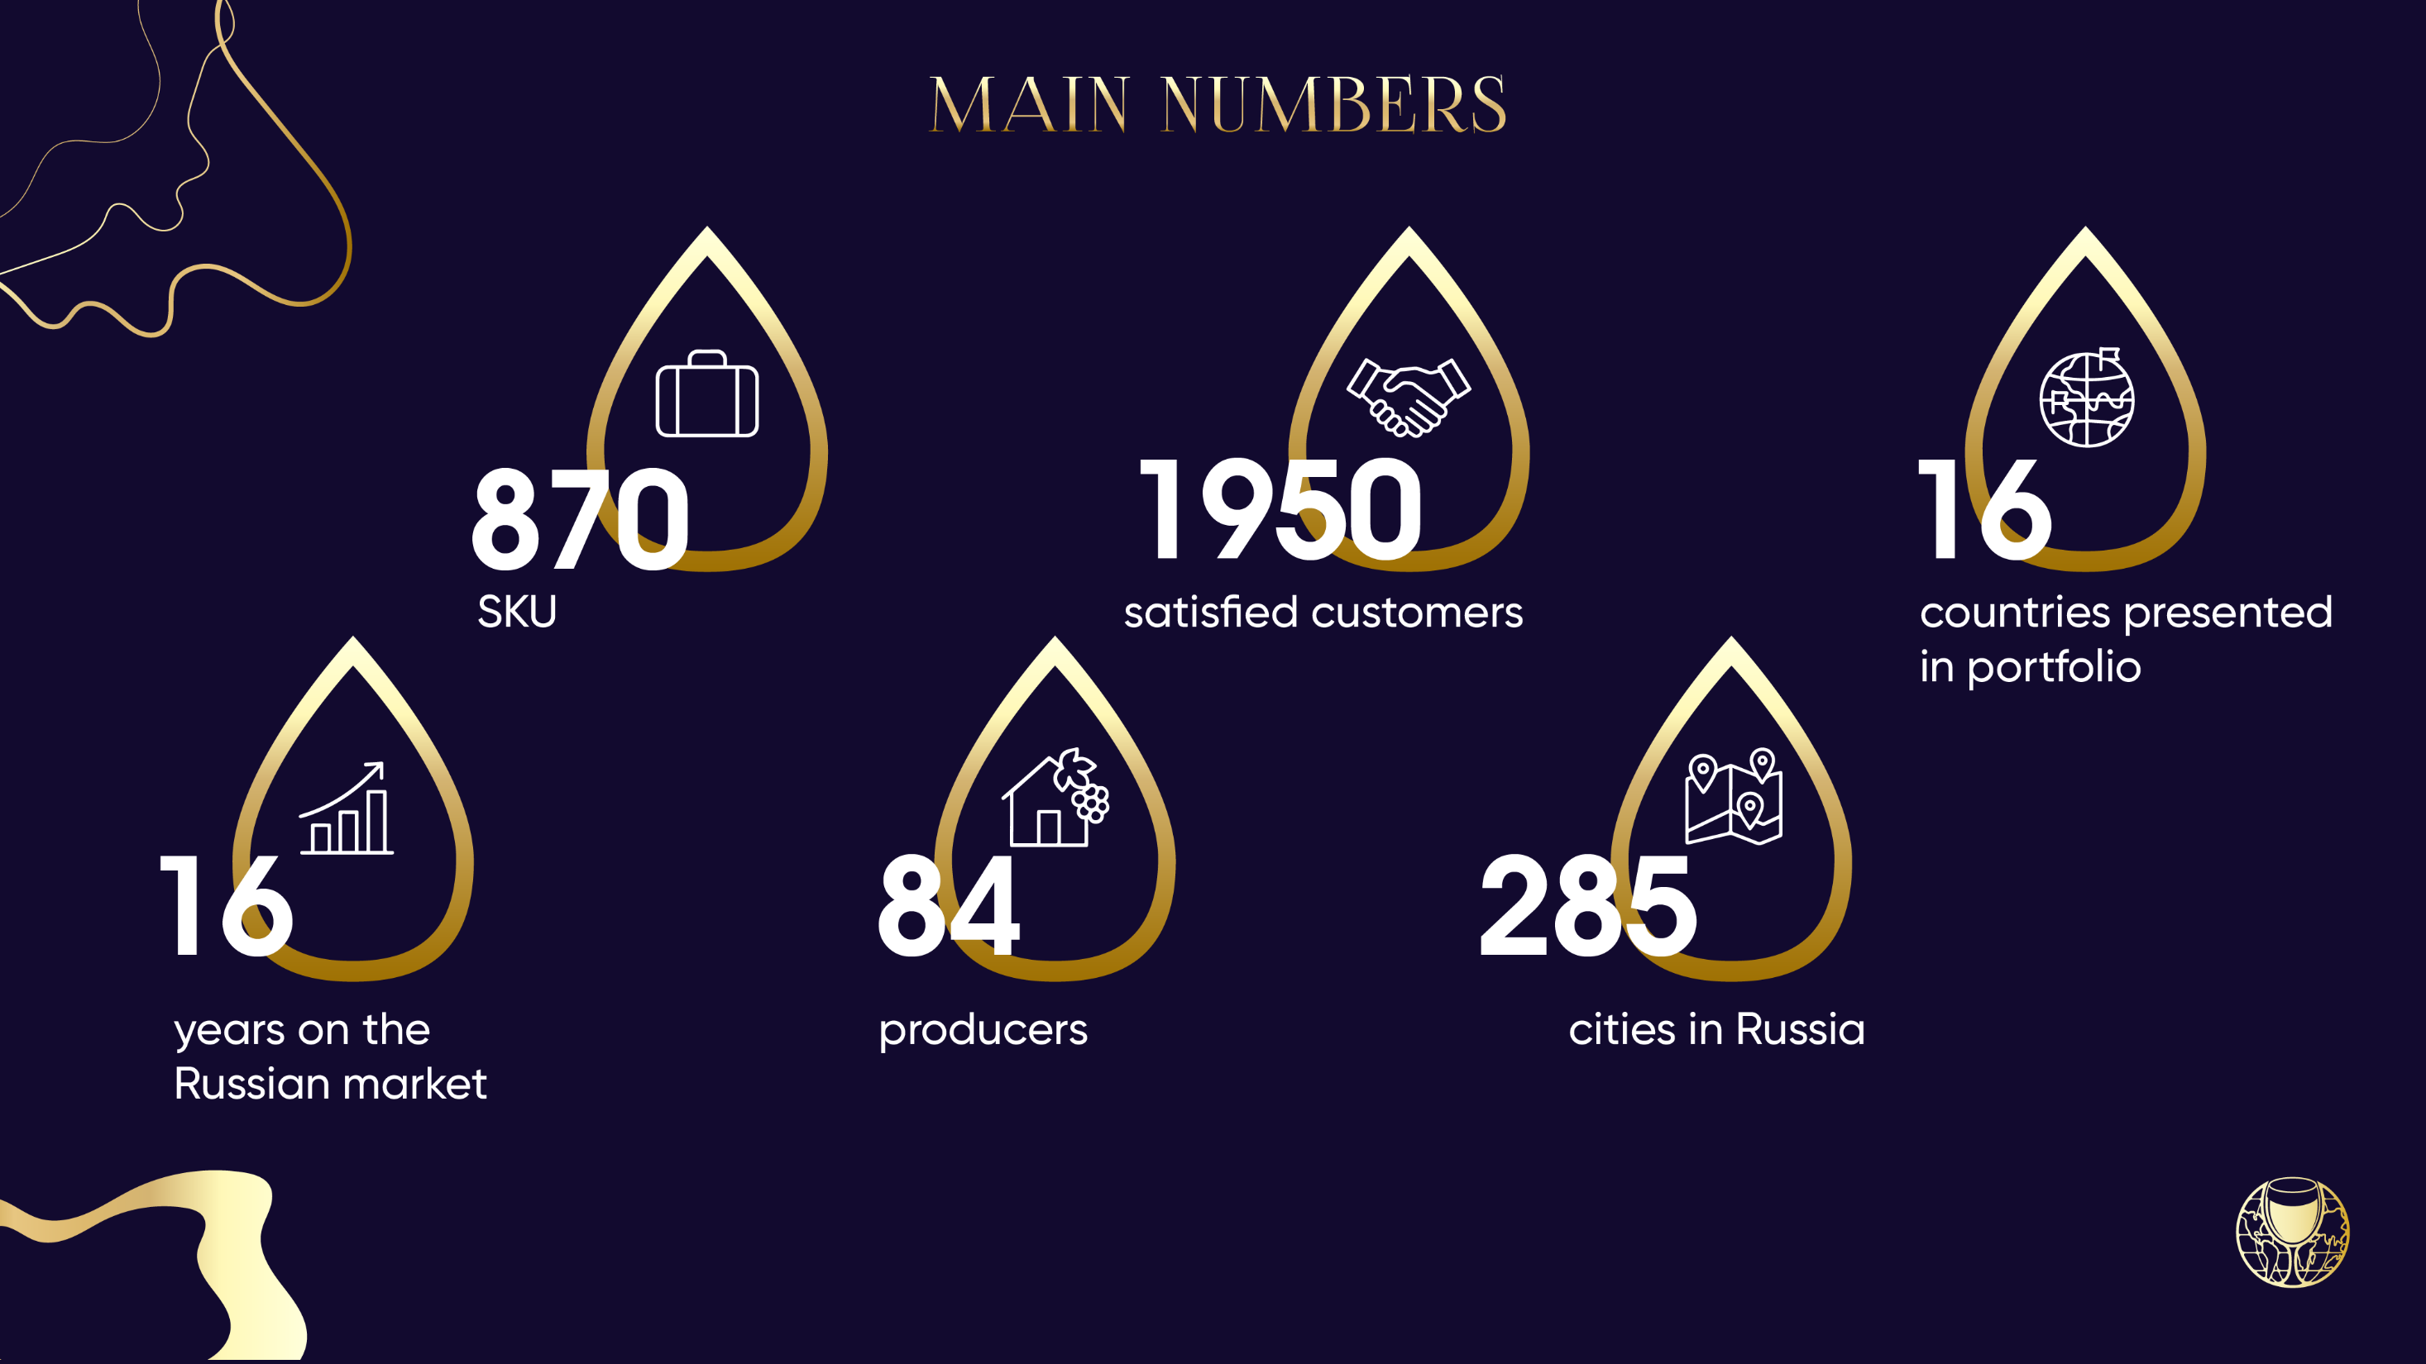

Slide 5
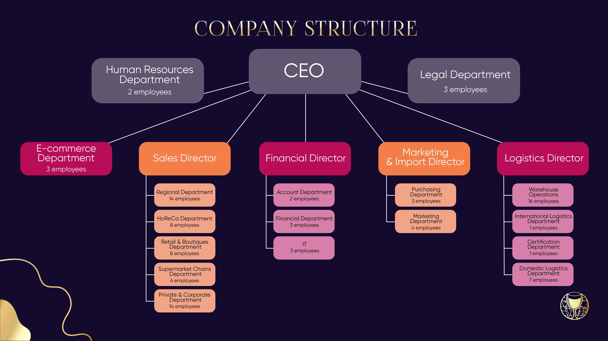

Slide 6
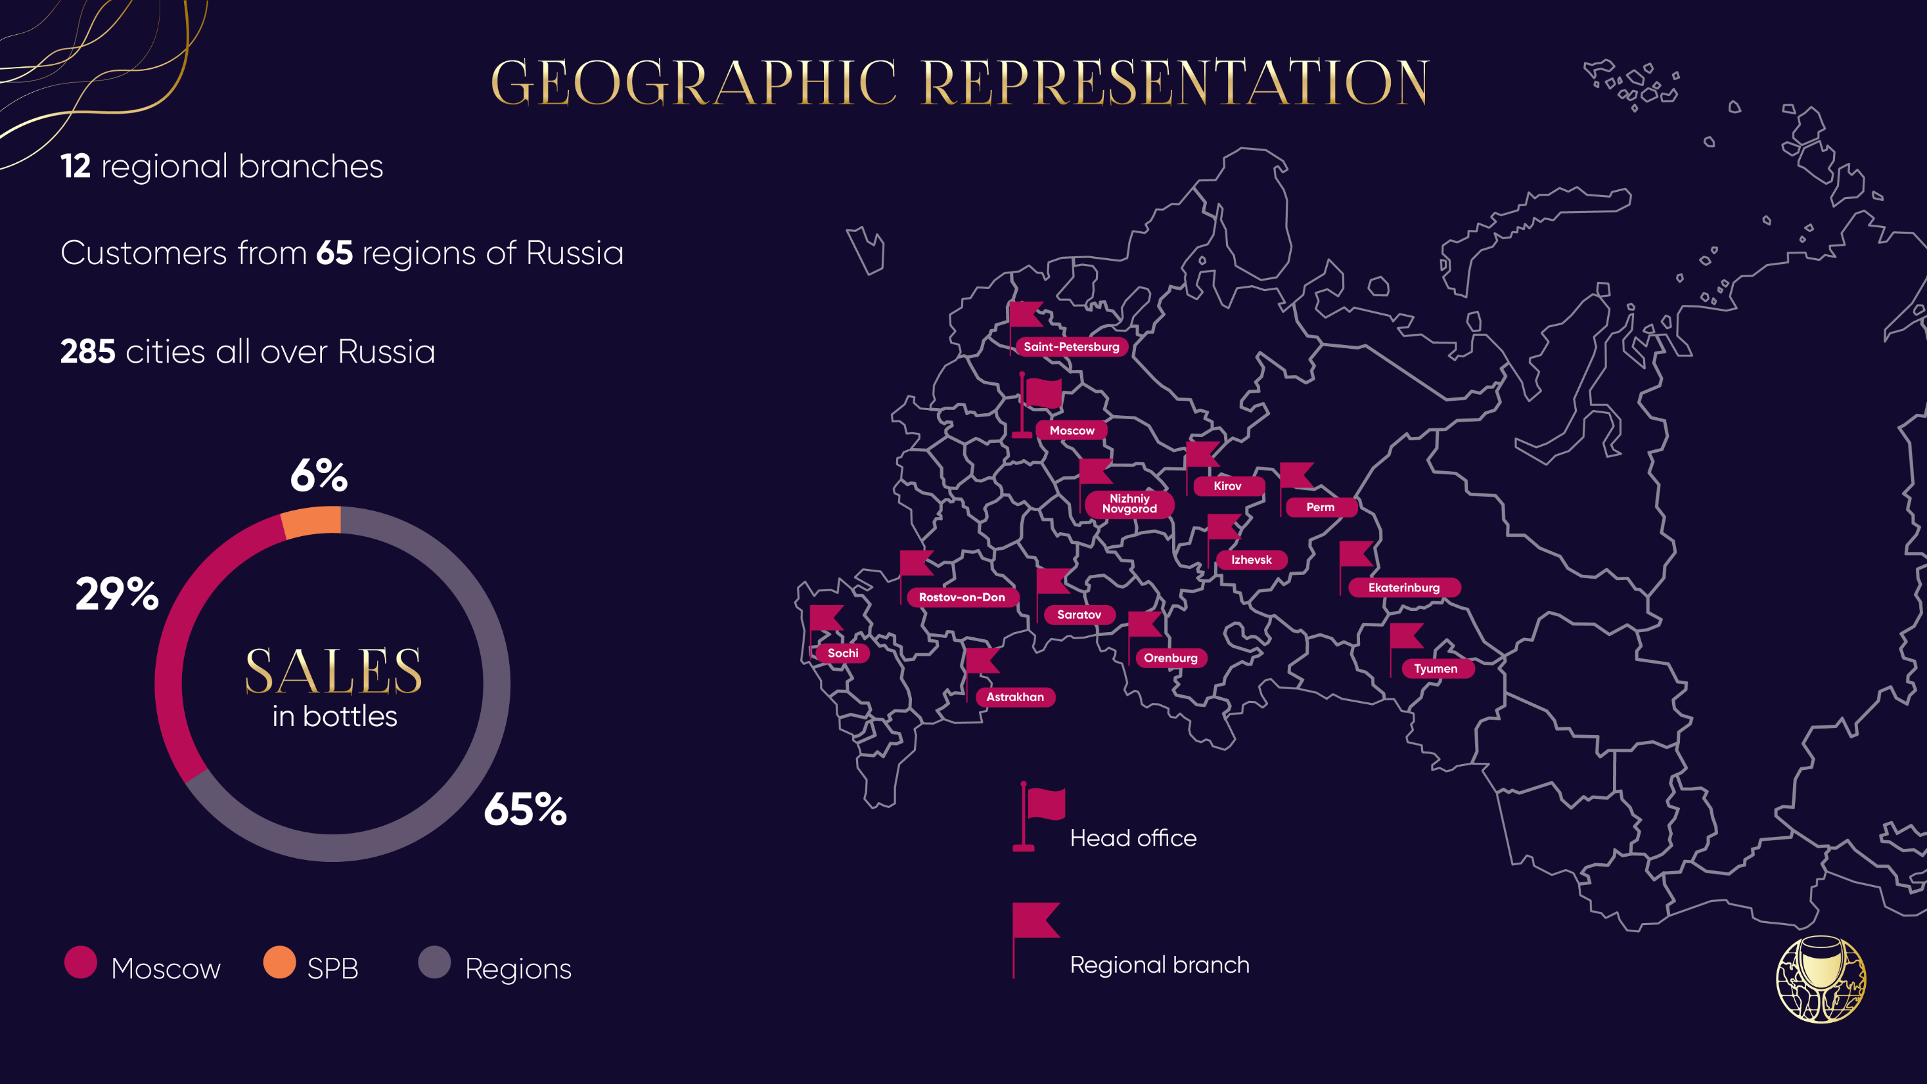

Slide 7
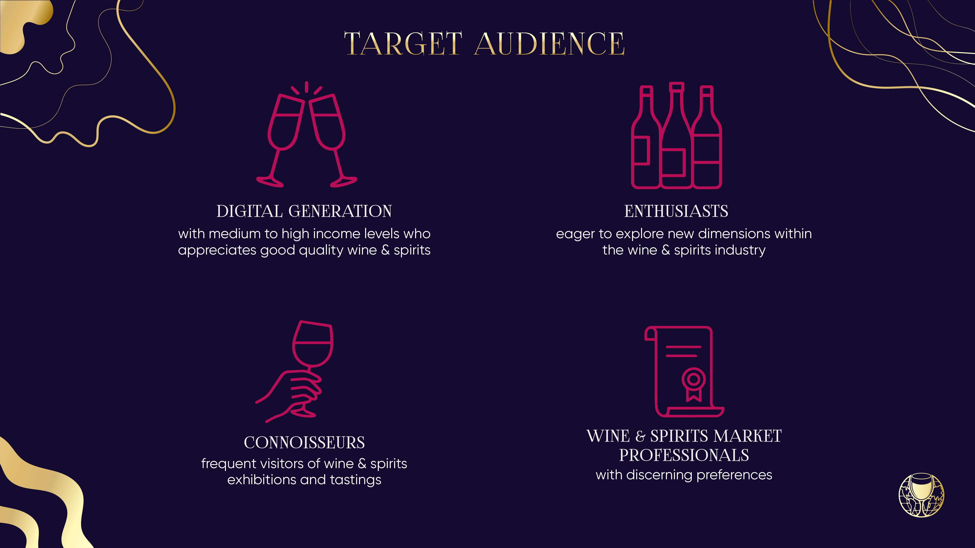
Цифровое поколение
Энтузиасты
со средним и высоким уровнем
дохода, отдающие предпочтение
качеству, а не цене
любители исследовать
новые грани винной
индустрии
ценители
Профессиональные
участники рынка
с изысканными предпочтениями
и осознанным подходом к выбору
алкогольной продукции
частые посетители выставок
и винных салонов

Slide 8
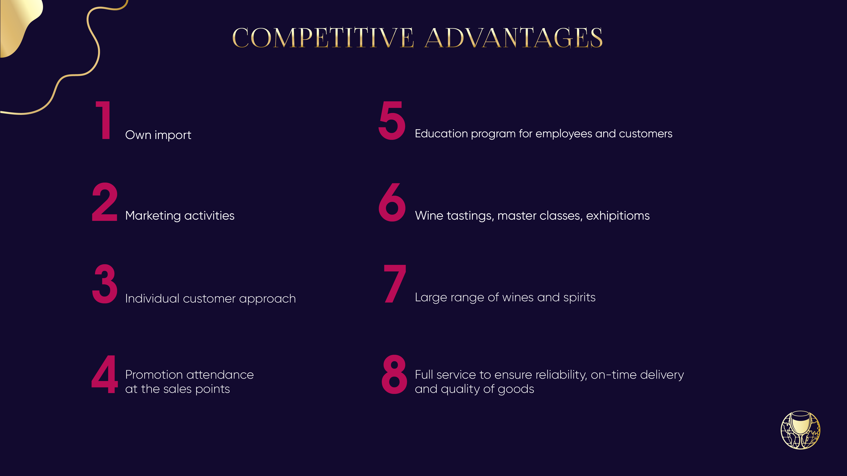

Slide 9
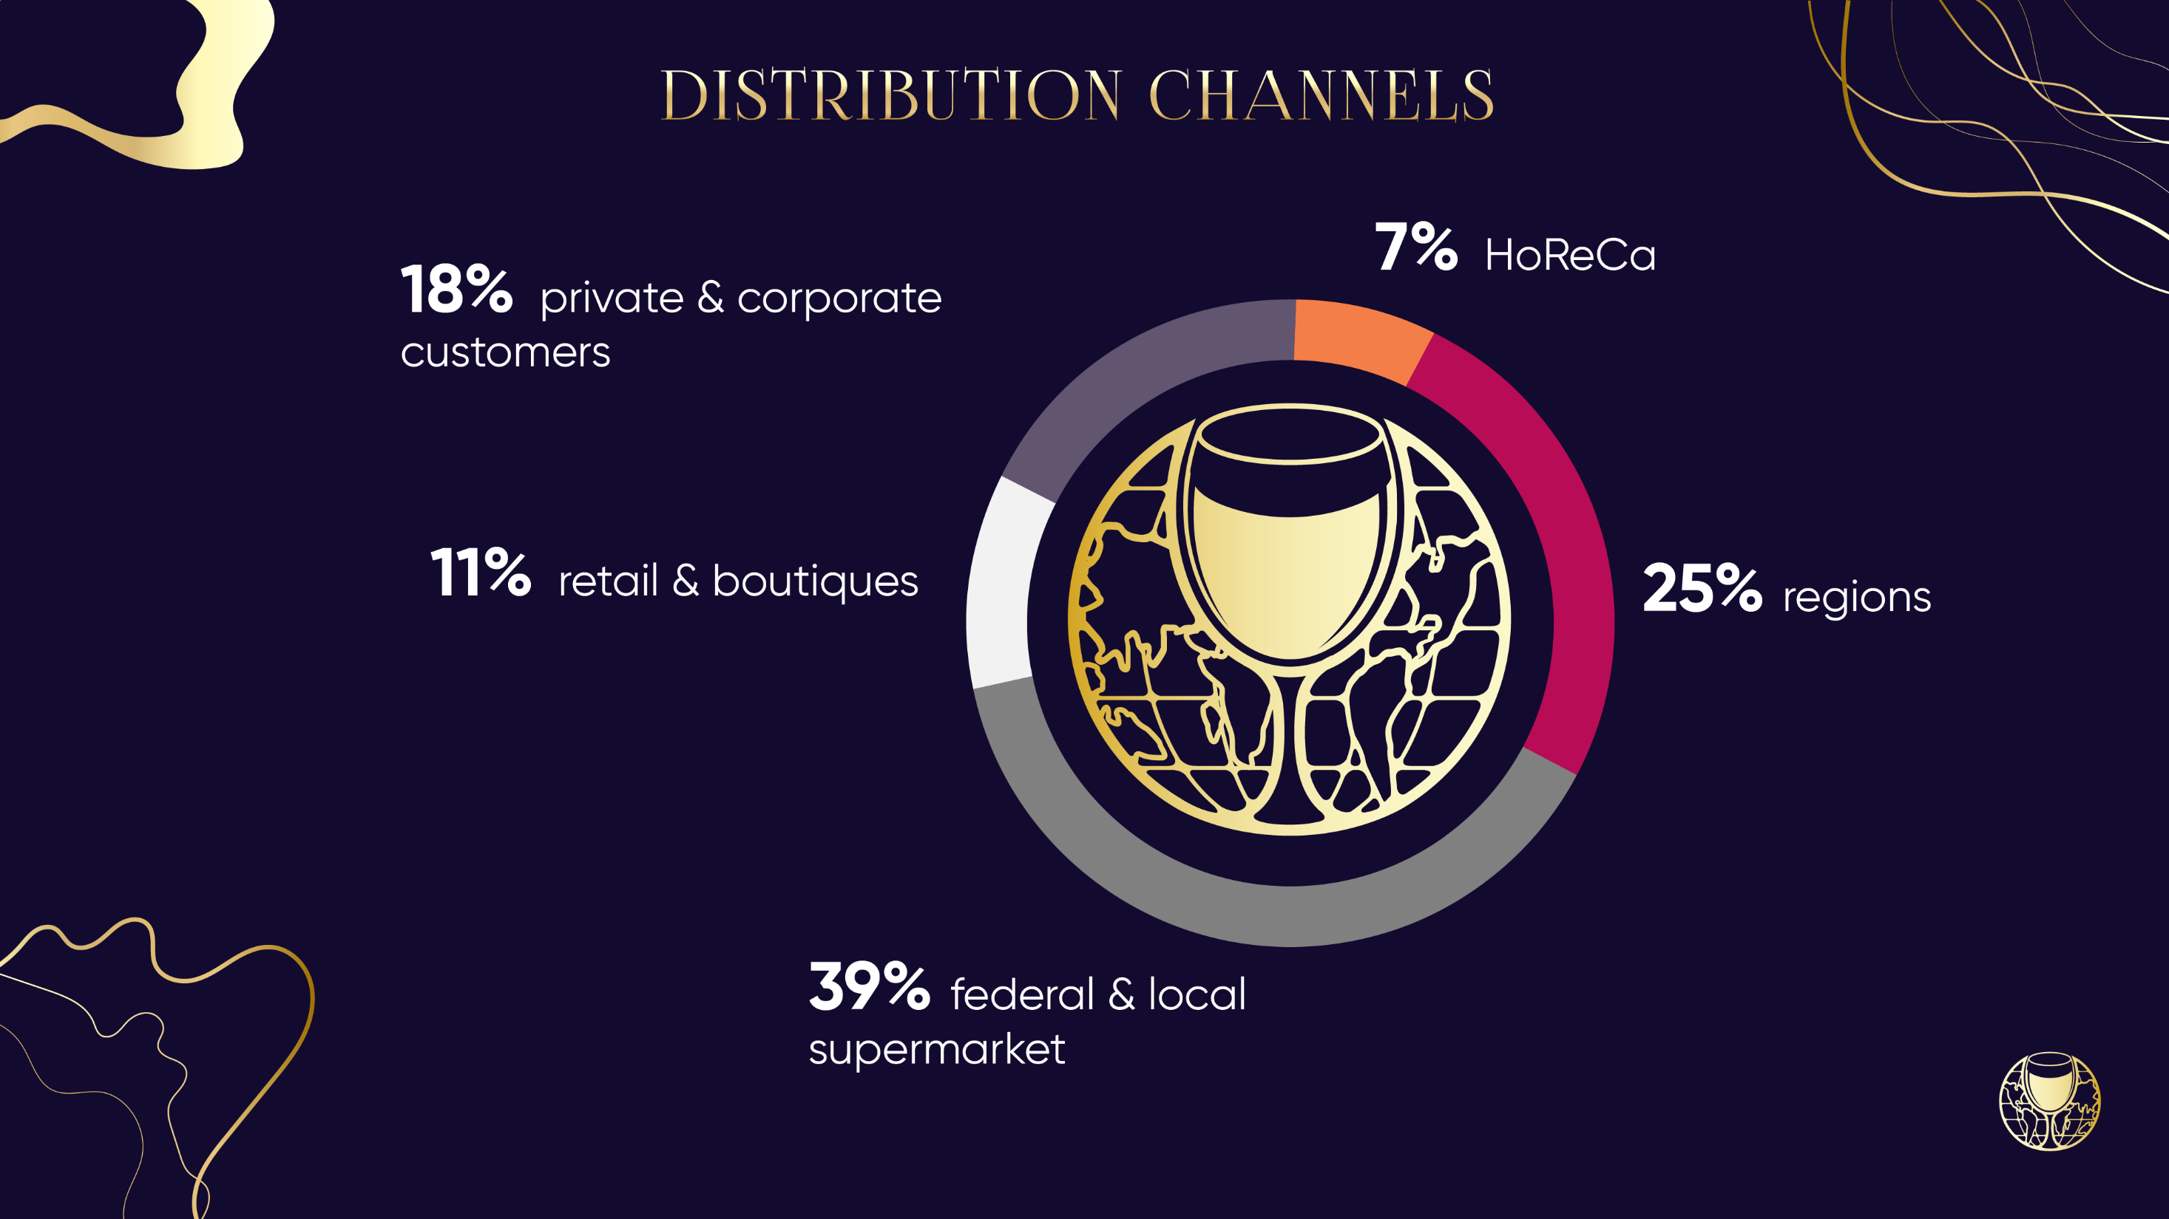

Slide 10
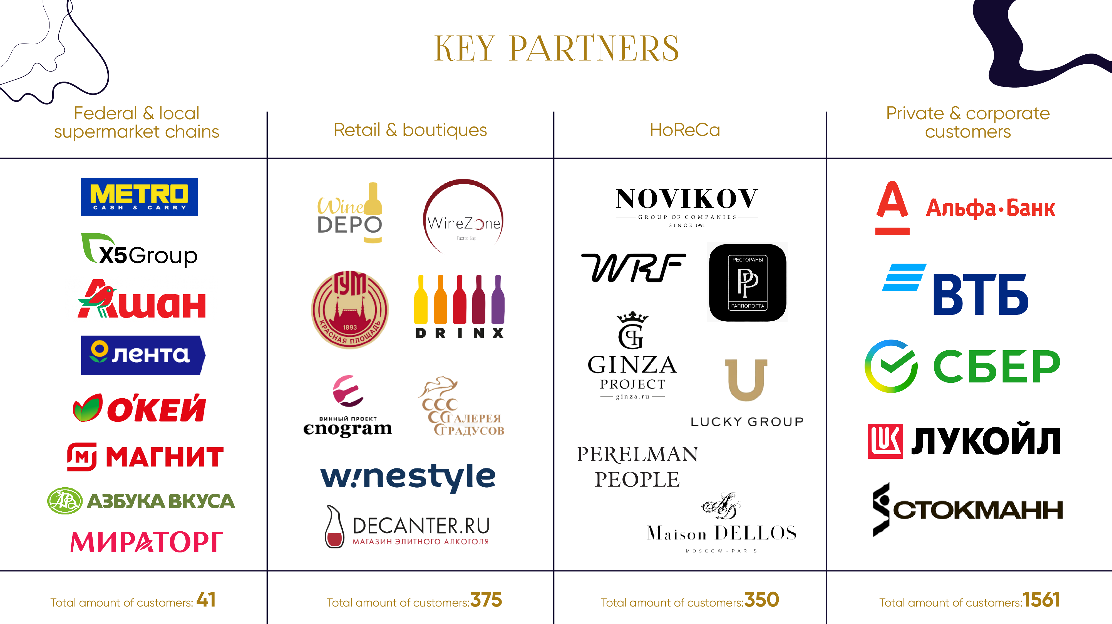

Slide 11
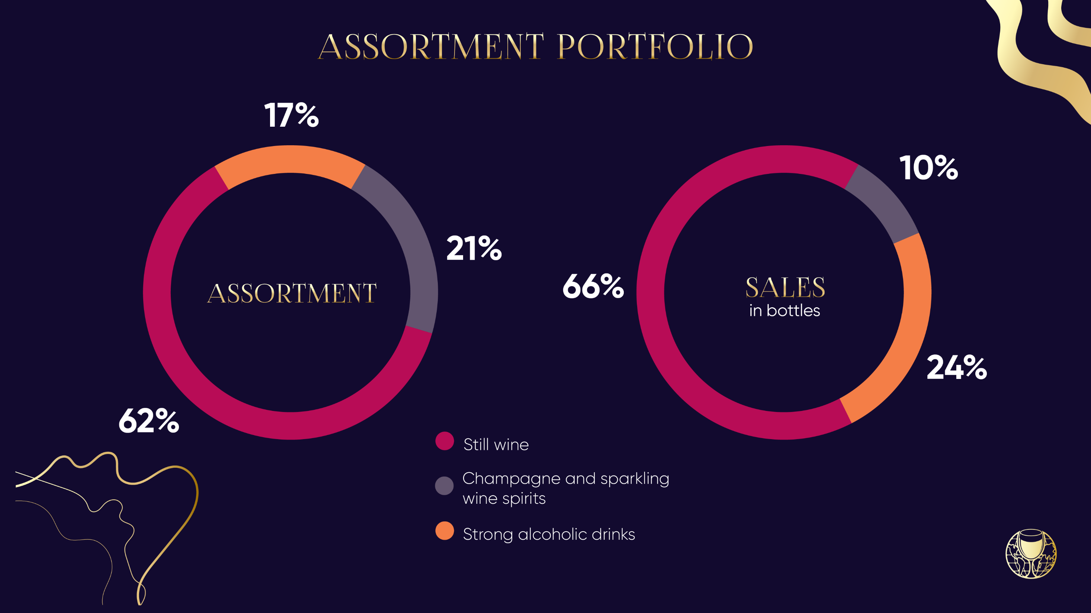

Slide 12


Slide 13


Slide 14


Slide 15


Slide 16


Slide 17
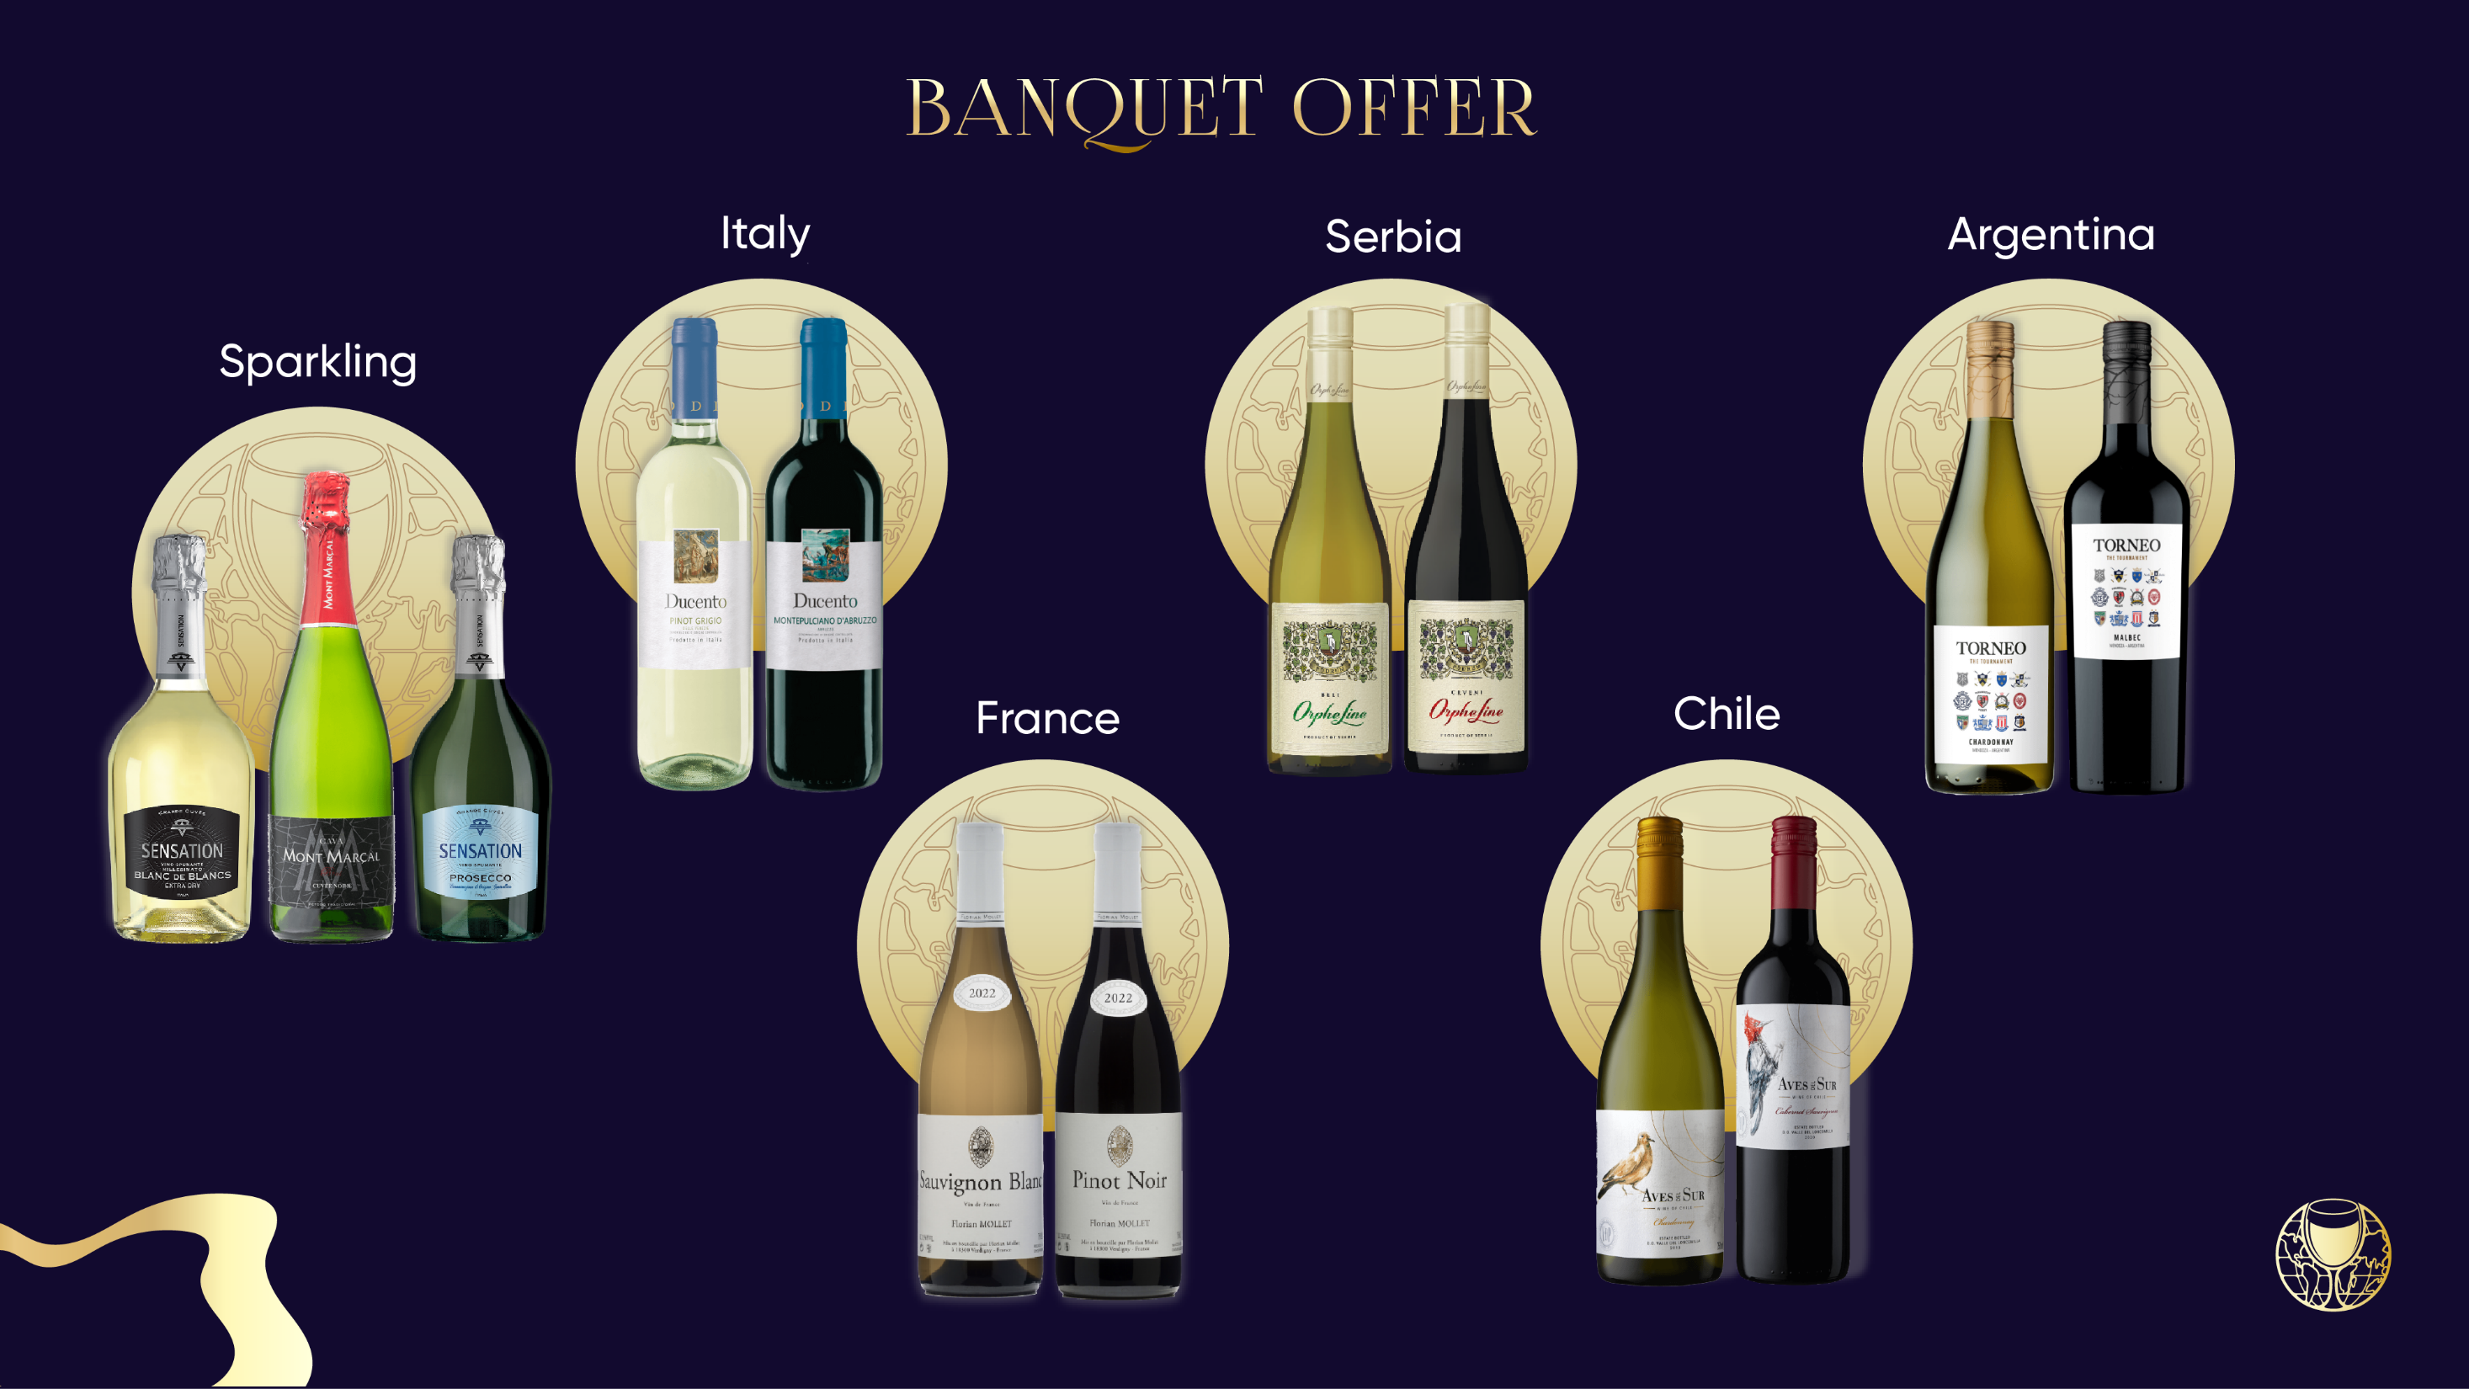

Slide 18


Slide 19


Slide 20


Slide 21


Slide 22
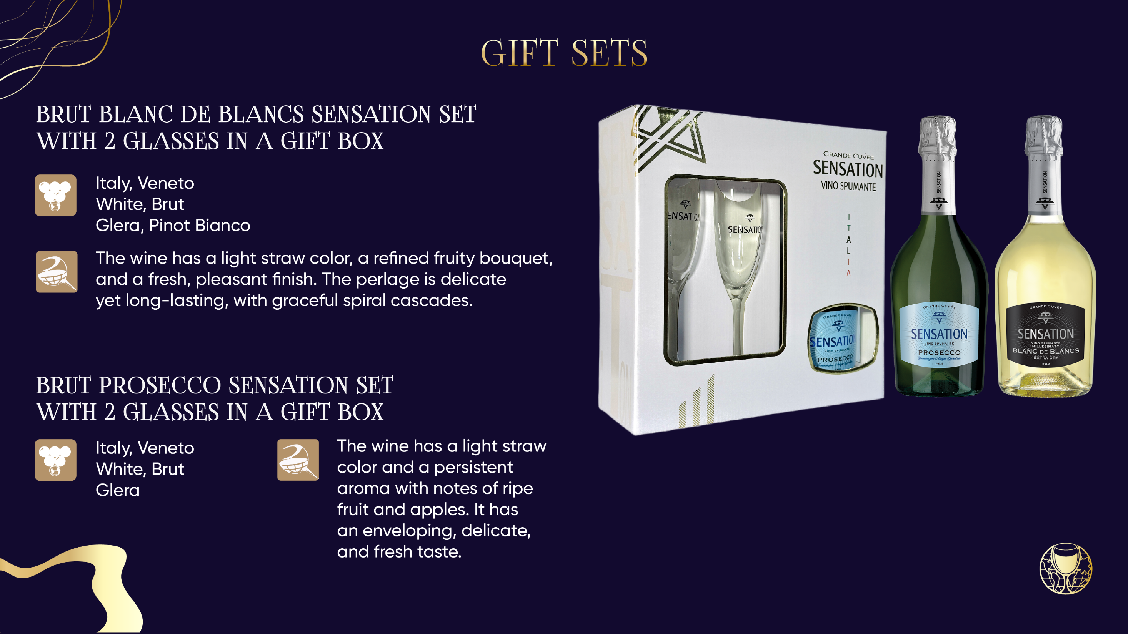

Slide 23


Slide 24


Slide 25


Slide 26
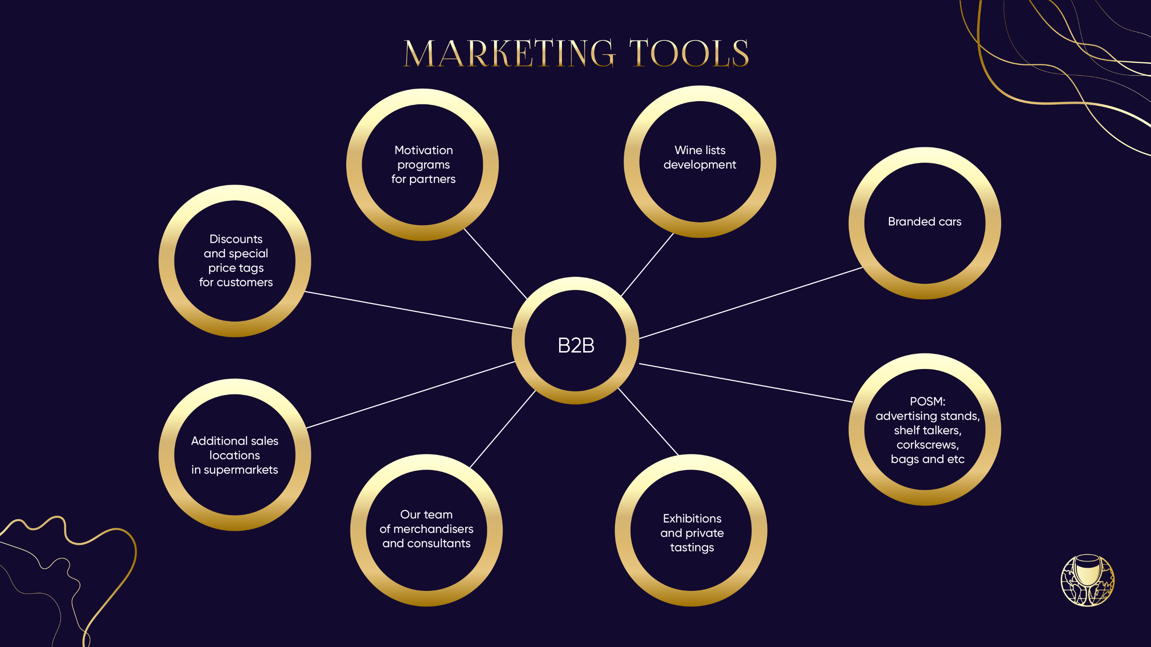

Slide 27
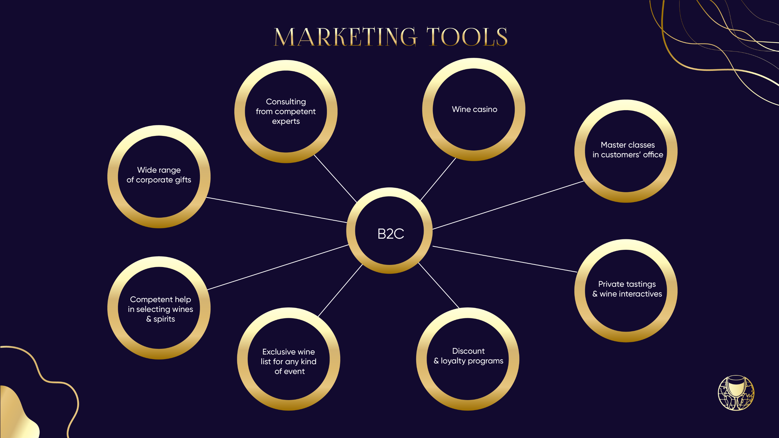

Slide 28
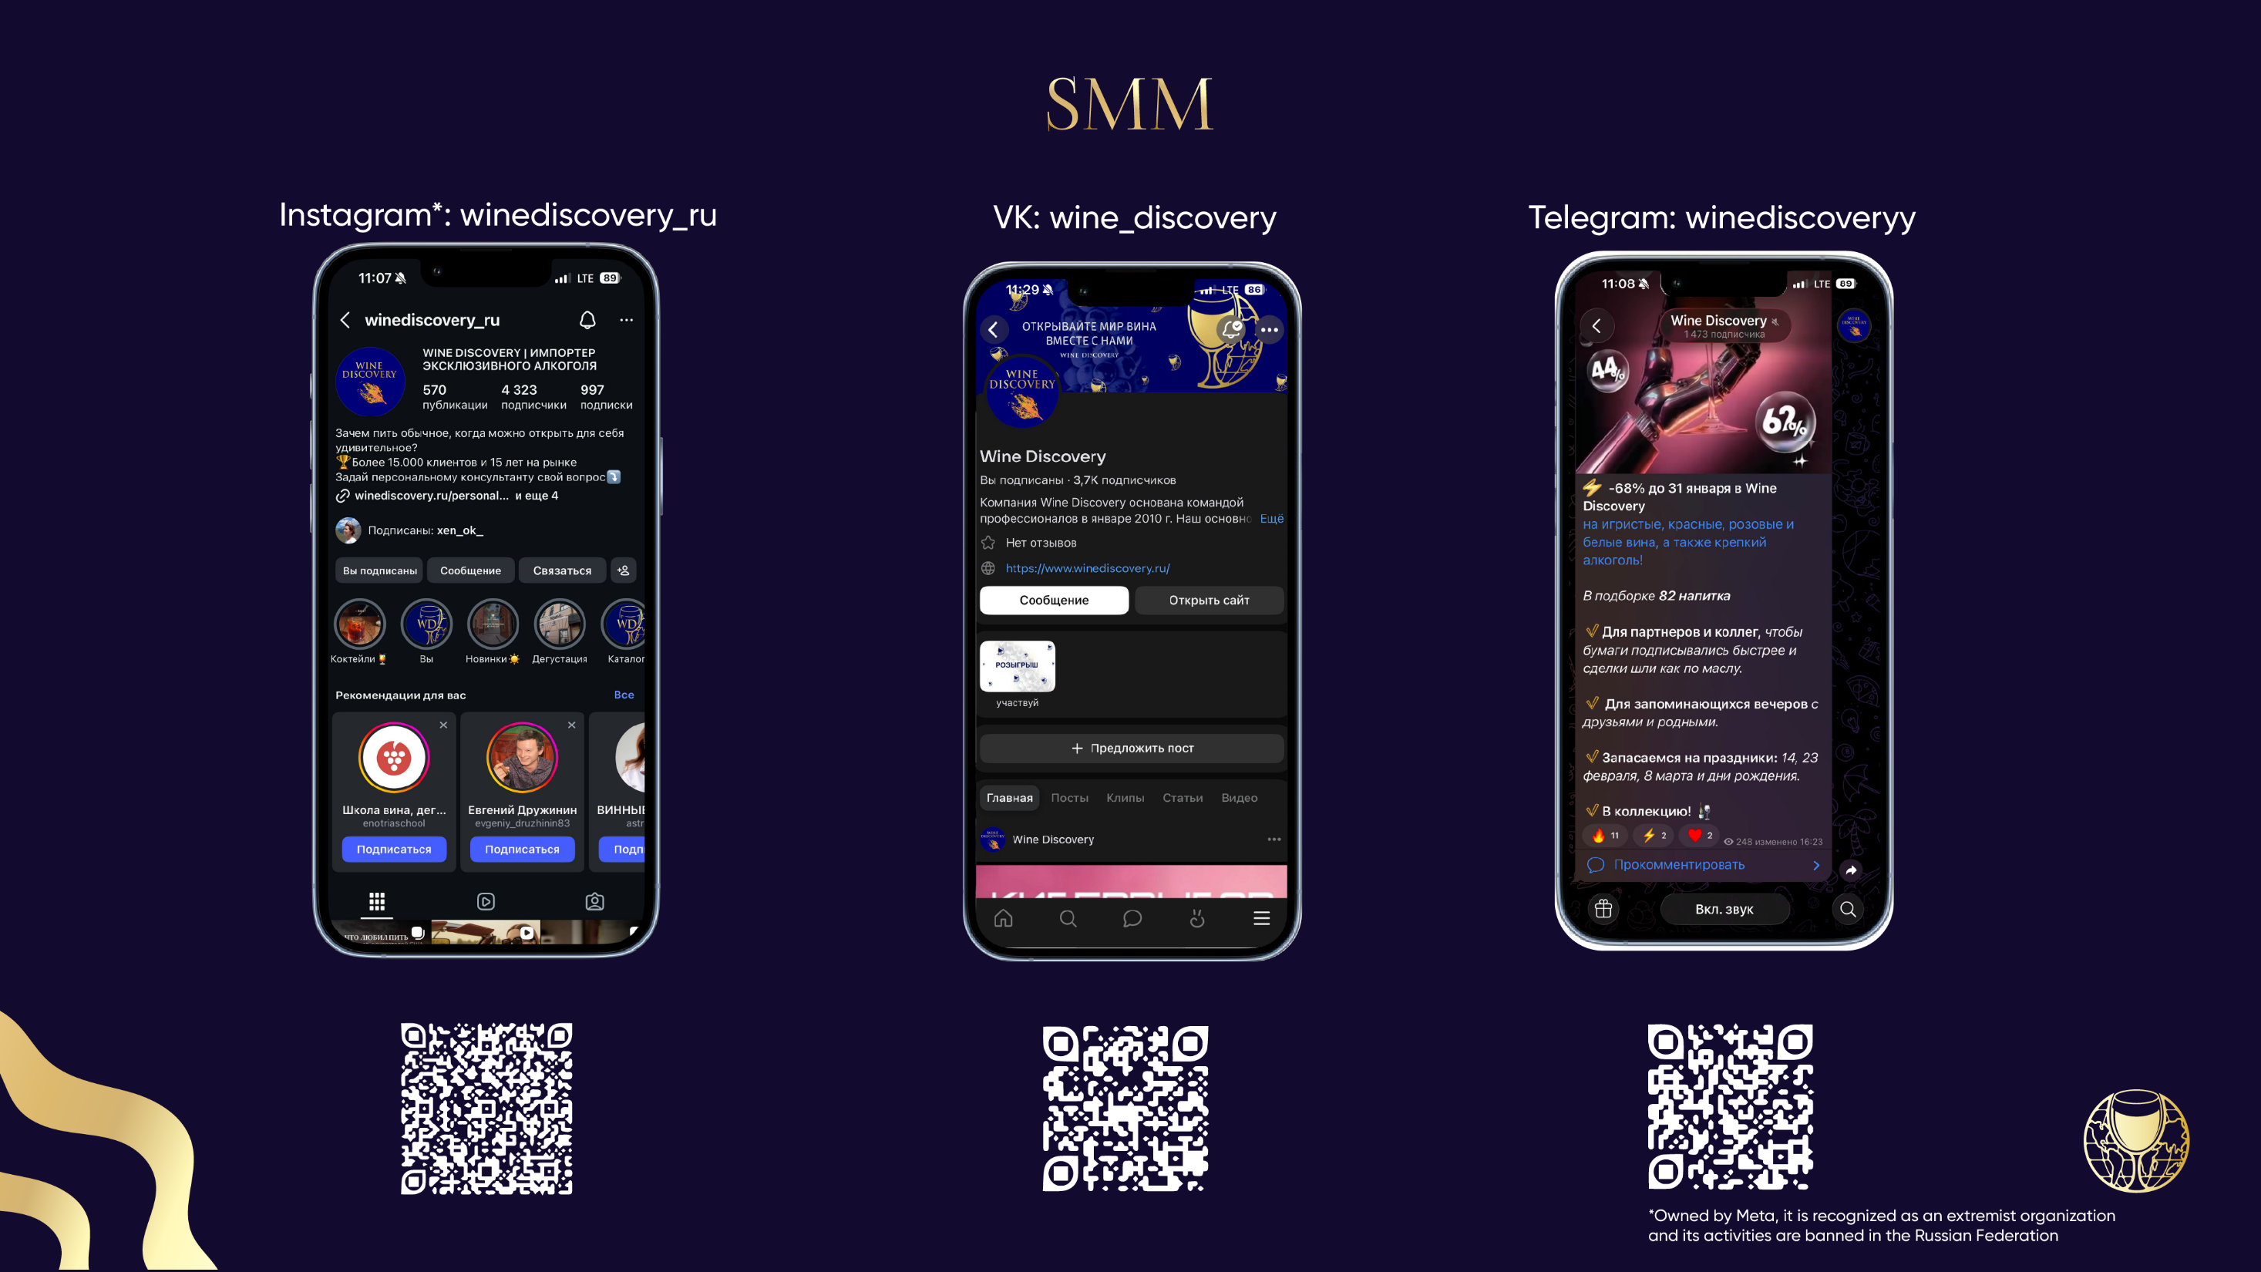

Slide 29


Slide 30


